Slide 1


THỬ TÀI CÙNG BÉ
TÁC GIẢ: LƯƠNG THỊ VÂN THANH
ĐƠN VỊ: TRƯỜNG MẦM NON SAO SÁNG – QUẬN NGÔ QUYỀN- HẢI PHÒNG

Slide 2


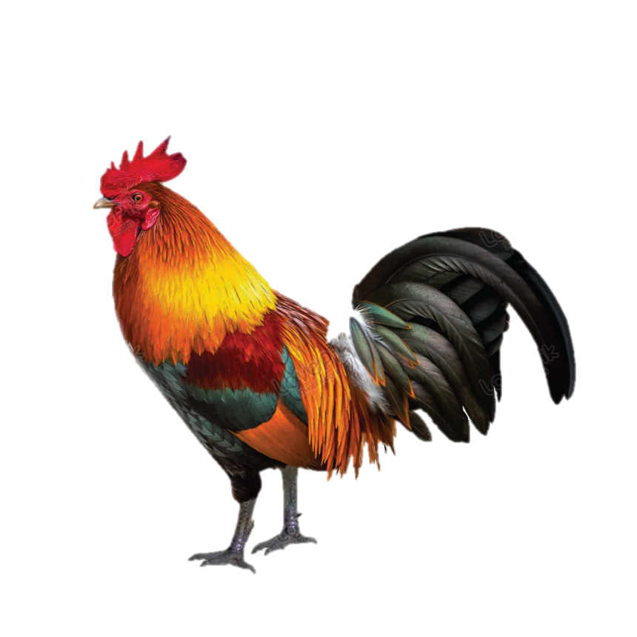




Con gì mào đỏ
Gáy ò ó o …
Sáng sớm tinh mơ
Gọi người thức dậy?
Con
Con
A. Con vịt
A. Con vịt
C. Con chó
B. Con gà trống

Slide 3


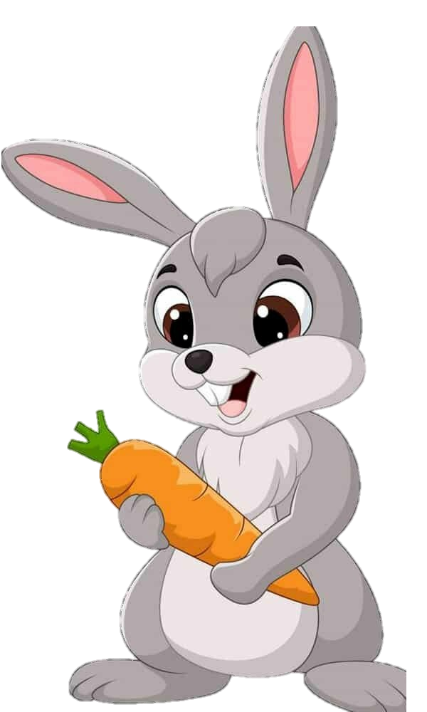


Thường nằm đầu hè
Giữ nhà cho chủ
Người lạ nó sủa
Người quen nó mừng
Là con gì?
A. Con chó
B. Con thỏ
C. Con sâu

Slide 4



Con gì chân ngắn
Mà lại có màng
Mỏ bẹt màu vàng
Hay kêu cạp cạp
Là con gì?
A. Con vịt
C. Con gấu trúc
B. Con gà

